Slide 2
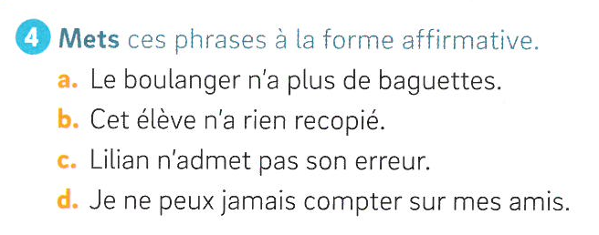
Cahier du jour

Slide 3
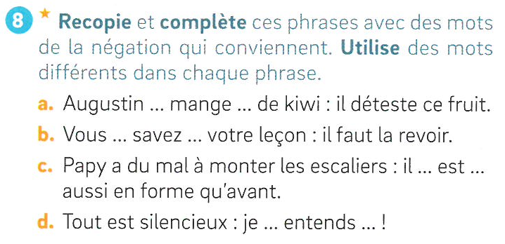
Cahier du jour

Slide 4
Cahier du jour
Le boulanger a encore des baguettes.
Cet élève a tout copié.
Lilian admet son erreur.
Je peux toujours compter sur mes amis.

Slide 5
Cahier du jour
Augustin ne mange jamais de kiwi : il déteste ce fruit.
Vous ne savez pas votre leçon : il faut la revoir.
Papy a du mal à monter les escalier : il n’est plus aussi en forme qu’avant.
D Tout est silencieux : je n’entends rien !

